Slide 1
Les contrats de communication

Slide 2
Qu’est-ce qu’un contrat de communication ?
C’est un accord technique entre le frontend (client Angular) et le backend (API Spring Boot).
Il définit comment les deux couches échangent les données : format, structure, types, endpoints, codes de statut, etc.
Il garantit la cohérence, la maintenabilité et la sécurité des échanges.

Slide 3
Objectif
Éviter les incohérences entre le front et le back.
Faciliter les tests et la validation des intégrations.
Servir de référence commune entre les équipes.

Slide 4
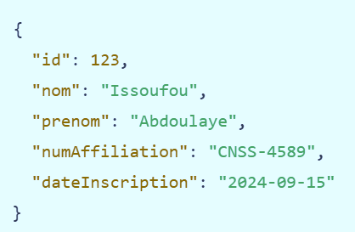
Exemple contextuel (CNSS)
Lorsqu’une application Angular de gestion des dossiers CNSS interagit avec le serveur Spring Boot pour récupérer la liste des affiliés, le contrat définit :
et les méthodes autorisées : GET /api/affilies/{id}

Slide 5
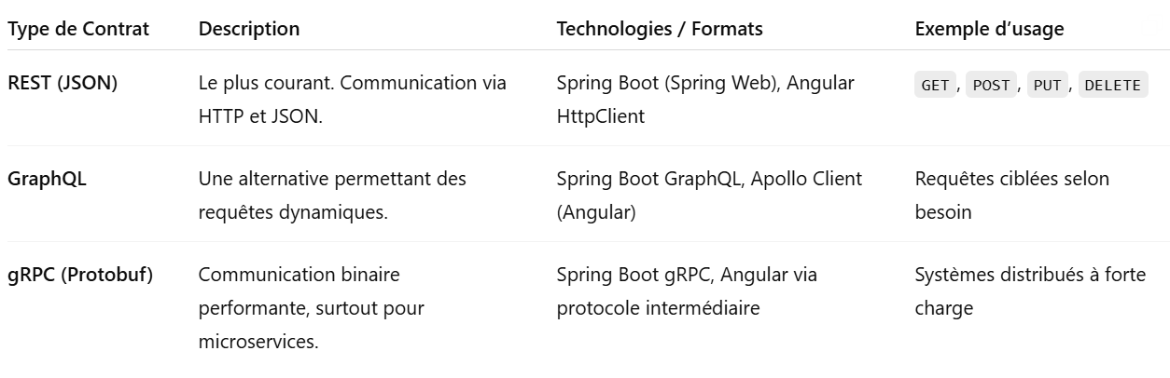
Types de contrats et technologies associées
Pour l’application CNSS, le REST JSON est le plus adapté (interopérabilité, simplicité, documentation claire).

Slide 6
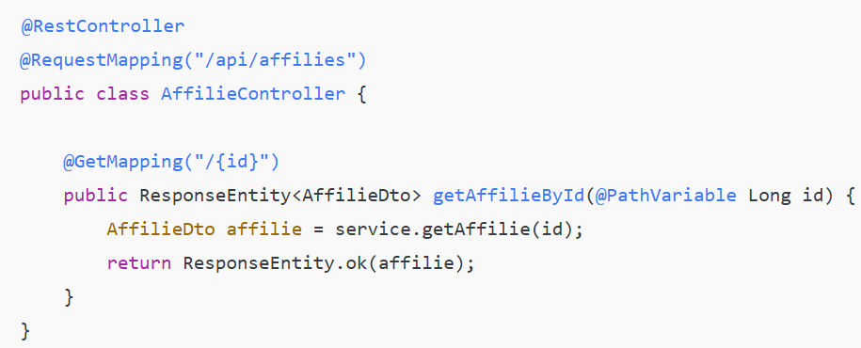
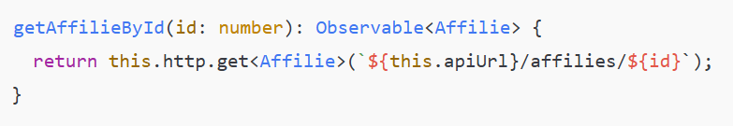
Structure du contrat REST dans le projet
Côté Spring Boot (Backend)
Côté Angular (Frontend)
Les contrats sont matérialisés par les endpoints REST exposés par les @RestController.
Le contrat est consommé via HttpClient.

Slide 7
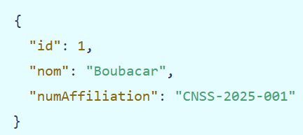
Modèle partagé (exemple JSON attendu)

Slide 8
Bonnes pratiques autour des contrats
Standardiser les échanges
Documenter les API
Versionner les API
Gérer les erreurs proprement
Tests d’intégration

Slide 9
Standardiser les échanges
Utiliser le même format JSON (camelCase, types cohérents).
Définir des DTOs clairs côté backend et des interfaces TypeScript côté frontend.

Slide 10
Documenter les API
Utiliser Swagger / OpenAPI dans Spring Boot.
URL typique : /swagger-ui/index.html

Slide 11
Versionner les API
Exemple : /api/v1/affilies, /api/v2/affilies
Utile pour les évolutions sans casser le contrat existant.

Slide 12
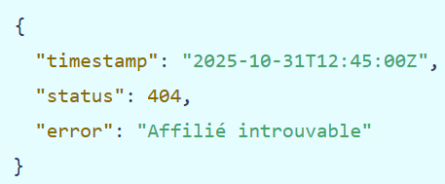
Gérer les erreurs proprement
Retourner des réponses uniformes :

Slide 13
Tests d’intégration
Utiliser Postman ou RestAssured pour valider le respect du contrat.

Slide 14
Cas d’application CNSS
Application : Gestion des cotisations sociales
Frontend Angular : tableau de bord, formulaires de saisie, suivi des déclarations.
Backend Spring Boot : services REST pour la gestion des affiliés, cotisations, paiements.
Contrat de communication :
Format JSON unique.
Authentification par JWT.
Documentation automatique Swagger.
Validation des entrées côté backend (Bean Validation).

Slide 15
Interaction avec des API externes
(exemple : paiement électronique)

Slide 16
Objectifs
Comprendre comment un backend Spring Boot consomme une API externe sécurisée (banque, paiement, service gouvernemental…).
Gérer la communication via HTTP REST (GET, POST, PUT) avec Spring WebClient ou RestTemplate.
Intégrer les résultats côté Angular pour afficher ou confirmer une transaction.
Respecter les bonnes pratiques de sécurité et de traçabilité.

Slide 17
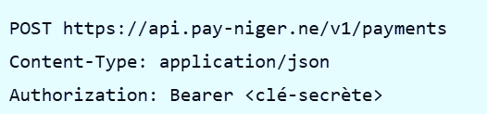
Contexte CNSS
L’application interne CNSS doit permettre, par exemple :
la consultation des cotisations d’un affilié,
et le paiement électronique sécurisé via un partenaire externe (ex : API de paiement PAY-Niger).
L’API externe de paiement expose un contrat REST tel que :

Slide 18
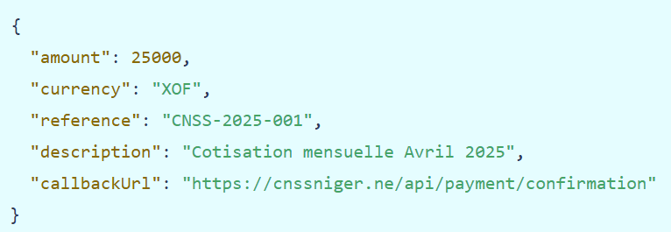
Corps de la requête

Slide 19
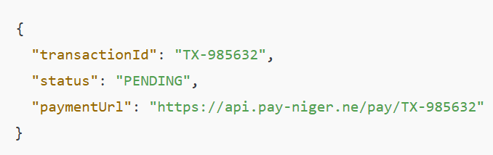
Réponse

Slide 20
Communication Backend → API externe
Étape 1 – Dépendance
Étape 2 – Configuration d’un WebClient
Étape 3 – Service pour appeler l’API externe

Slide 21
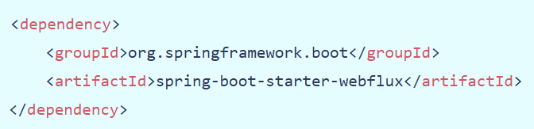
Étape 1 – Dépendance

Slide 22
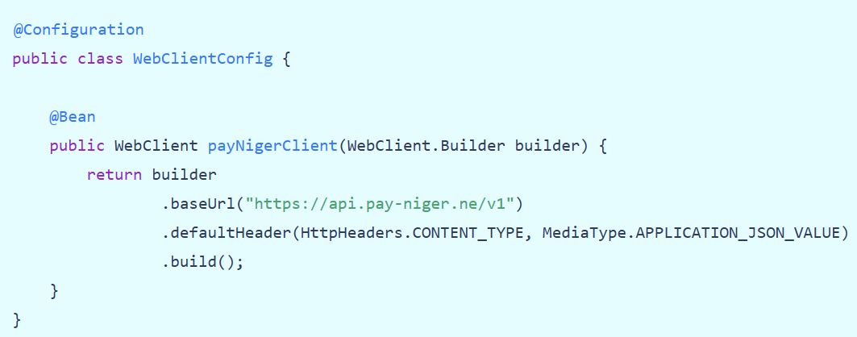
Étape 2 – Configuration d’un WebClient

Slide 23
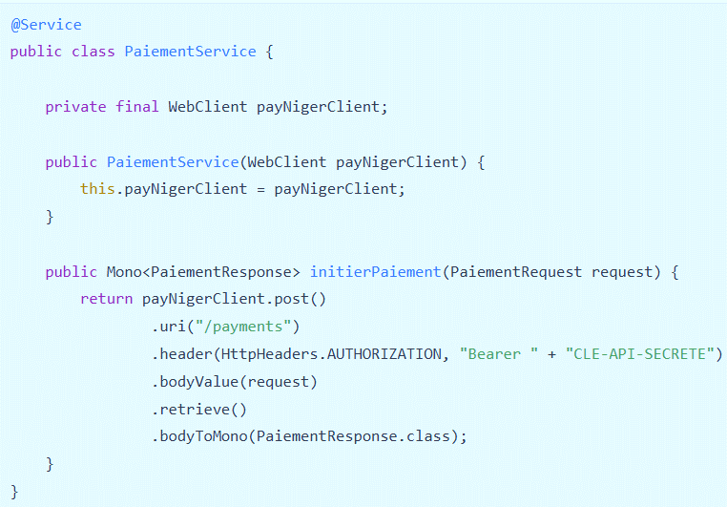
Étape 3 – Service pour appeler l’API externe

Slide 24
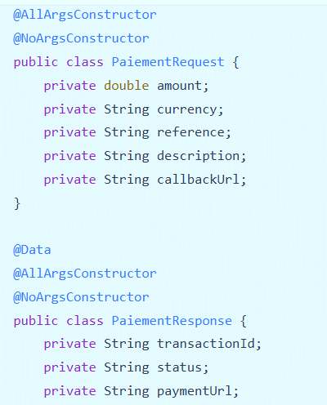
Exemple d’objets de transfert (DTOs)

Slide 25
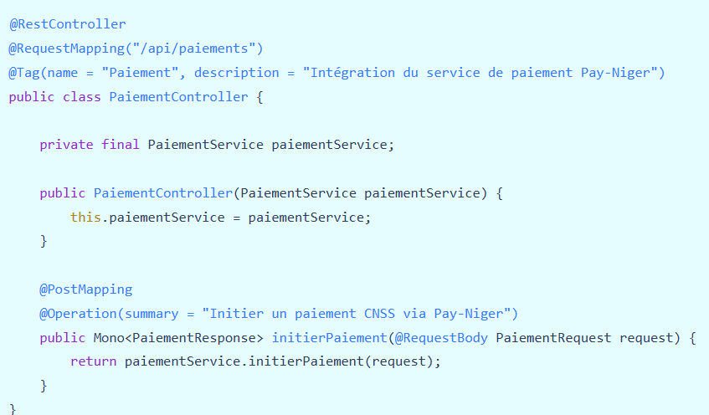
Contrôleur pour déclencher un paiement

Slide 26
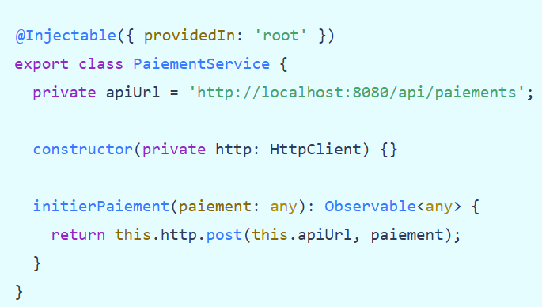
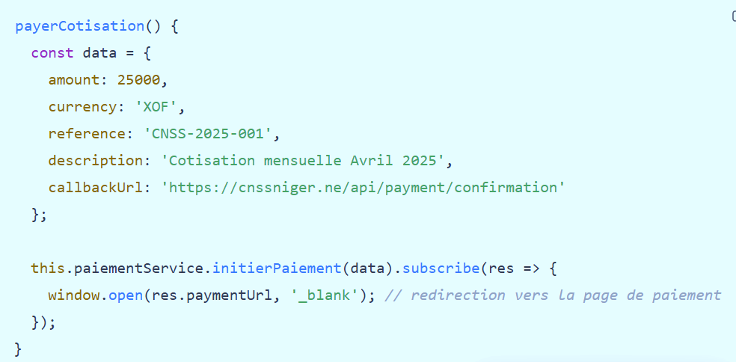
Côté Angular (appel à ton backend CNSS)
Service Angular
Composant Angular

Slide 27
Bonnes pratiques
Sécuriser les clés d’API | Ne jamais les mettre en dur dans le code. Les placer dans application.yml
Utiliser HTTPS | Toujours sécuriser la communication avec l’API externe.
Gérer les erreurs réseau | Utiliser .onStatus() dans WebClient pour intercepter les erreurs.
Logger les requêtes/réponses | Pour audit interne CNSS (traçabilité des paiements).
Documenter avec Swagger | Ajouter les endpoints /api/paiements à Swagger UI pour test et suivi.

Slide 28
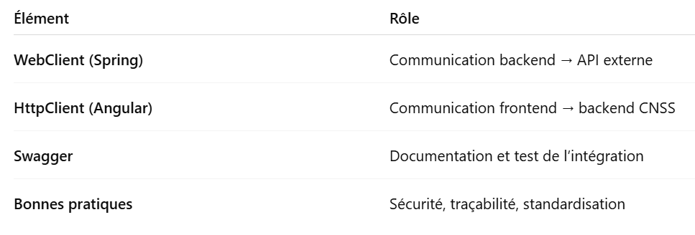
Résumé

Slide 29
Objectifs
Installer et configurer Swagger / OpenAPI dans un projet Spring Boot.
Générer automatiquement la documentation des API REST exposées.
Tester les endpoints directement depuis l’interface Swagger.
Comprendre comment cette documentation sert de contrat clair entre le front (Angular) et le back (Spring Boot).

Slide 30
qu’est-ce que Swagger / OpenAPI ?
Swagger (ou OpenAPI) est un outil qui permet de décrire, visualiser et tester les API REST.
Swagger lit automatiquement les annotations Spring (@RestController, @GetMapping, etc.)
Il génère une interface web pour interagir avec les endpoints.
Il sert de contrat technique partagé entre développeurs backend, frontend et QA.

Slide 31
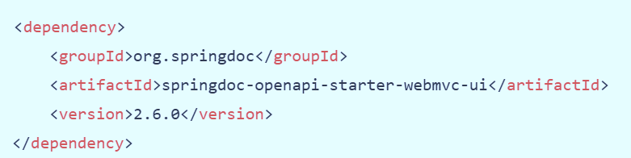
Intégration dans un projet Spring Boot
Ajouter la dépendance
springdoc-openapi est la version moderne et maintenue de Swagger pour Spring Boot (compatible avec Spring Boot 3.x et 4.x).

Slide 32
Lancer l’application
Une fois l’application démarrée, ouvre ton navigateur à l’adresse : http://localhost:8080/swagger-ui/index.html
Vous aurez automatiquement :
la liste des endpoints disponibles
les méthodes HTTP (GET, POST, PUT, DELETE)
les modèles de données (DTOs)
les codes de réponse
et la possibilité de tester directement l’API

Slide 33
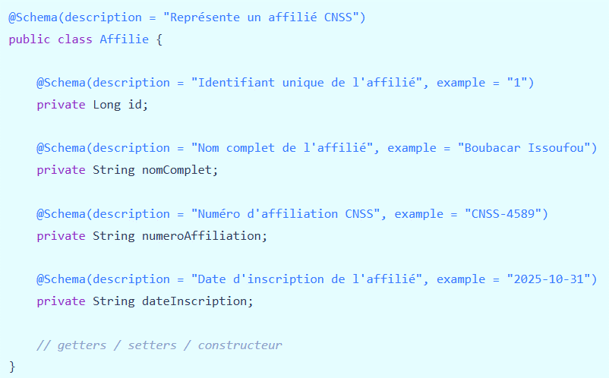
Exemple concret CNSS Classe modèle : Affilie.java

Slide 34
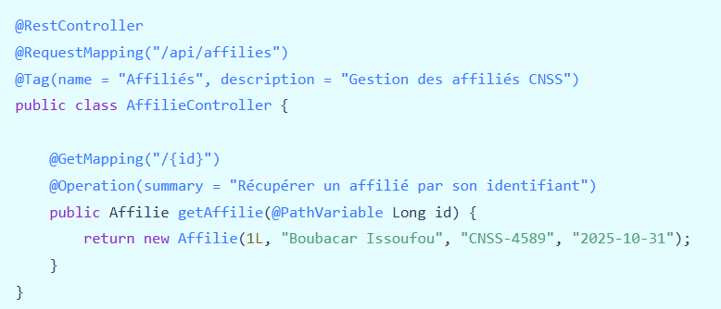
Contrôleur : AffilieController.java

Slide 35
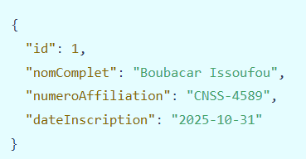
Résultat visuel
Section : Affiliés
Endpoint : GET /api/affilies/{id}
Description : Récupérer un affilié par son identifiant
Exemple de réponse JSON :

Slide 36
Bonnes pratiques
Utiliser les annotations Swagger pour enrichir la documentation
Toujours documenter les codes de retour (200, 404, 500)
Personnaliser la page Swagger (nom, description, contact)
Utiliser Swagger comme contrat

Slide 37
Utiliser les annotations Swagger pour enrichir la documentation
@Schema → décrire les modèles (DTOs)
@Operation → décrire les méthodes
@Tag → regrouper les endpoints par thème

Slide 38
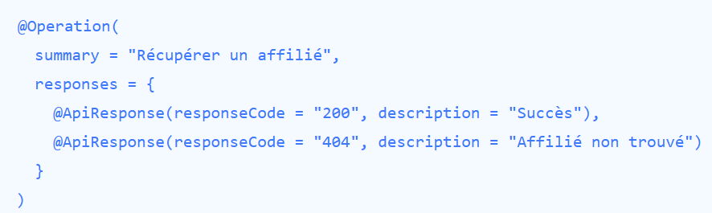
Toujours documenter les codes de retour (200, 404, 500)

Slide 39
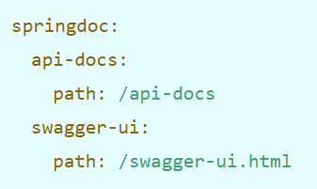
Personnaliser la page Swagger (nom, description, contact)

Slide 40
Utiliser Swagger comme contrat
Angular peut consommer directement le fichier JSON OpenAPI (/v3/api-docs) pour générer des clients automatiques avec des outils comme OpenAPI Generator.

Slide 41
Conclusion
Swagger / OpenAPI =Documentation vivante + contrat de communication + outil de test Indispensable dans une architecture Spring Boot + Angular comme celle de la CNSS

Slide 42
ATELIER N° 1
Créer un rapport qui Afficher tous les enregistrements

Slide 43
ATELIER N° 2
Créer un rapport qui Afficher le résultat d’une requête paramétrée.

Slide 44
ATELIER N° 3
Charger un rapport à partir d’une application JAVA

Slide 45
Démarche
Création d’un projet Maven
Chargement de pilote
Création des classes
Etablissement de la connexion avec la base de données.
Chargement et compilation de l’état.
Envoi de paramètres.
Exécution de l’état.
Création du rapport au format voulu.
Ouverture de l’état.

Slide 46
Chargement, Compilation et exécution du rapport
// Chargement et compilation du rapport
JasperDesign jasperDesign = JRXmlLoader.load("rapport.jrxml");
JasperReport jasperReport = JasperCompileManager.compileReport(jasperDesign);
// Paramètres à envoyer au rapport
Map parameters = new HashMap();
parameters.put("mat",mat));
// Exécution du rapport
JasperPrint jasperPrint = JasperFillManager.fillReport(jasperReport, parameters, cnx.geton());
// Création du rapport au format PDF
JasperExportManager.exportReportToPdfFile(jasperPrint, "etat.pdf");
// Ouverture du rapport
Runtime.getRuntime().exec("C:/Program Files/Adobe/Acrobat8.0/Acrobat/Acrobat.exe etat.pdf");
Ou bien
Desktop run = Desktop.getDesktop(); run.open(new File("MonFichier.pdf"));

Slide 47

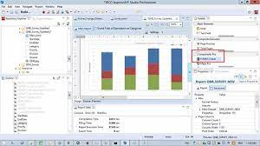

Slide 48
Fichier report.jrxml
Crée un fichier employee_report.jrxml dans src/main/resources/reports/.

Slide 49
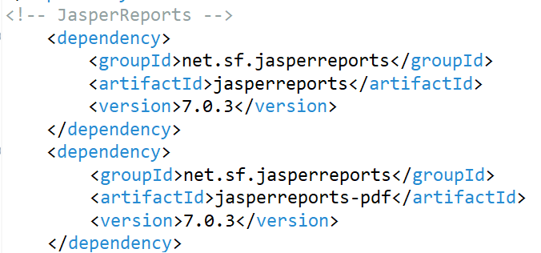
dépendance

Slide 50
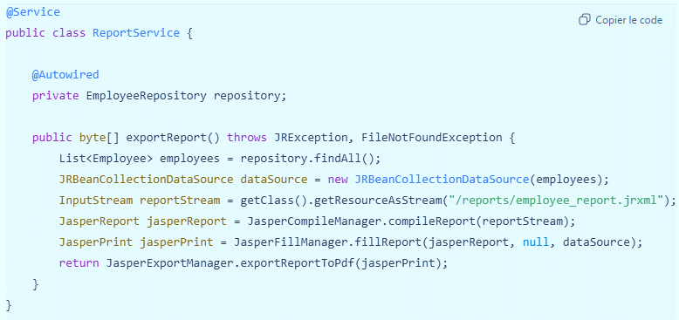
Service Jasper

Slide 51
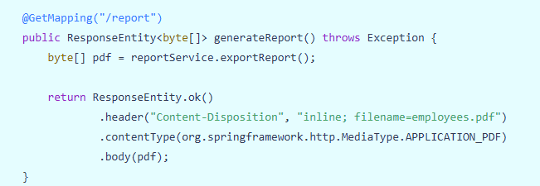
Mise à jour du contrôleur

Slide 52
Test
http://localhost:8081/api/employe/report

Slide 53
Comment préparer proprement les environnements?

Slide 54
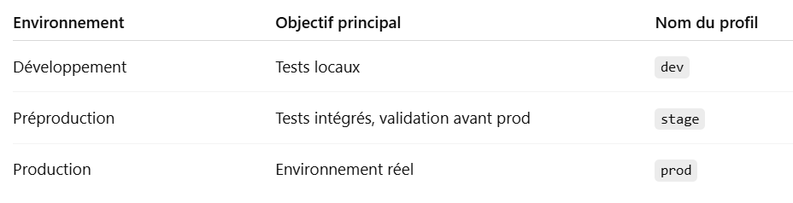
Principe général : les Spring Profiles
Spring Boot permet d’avoir plusieurs configurations selon l’environnement via les profils :

Slide 55
Le profil actif
Le profil actif est défini par :
la propriété spring.profiles.active
ou la variable d’environnement SPRING_PROFILES_ACTIVE
ou le paramètre --spring.profiles.active=stage

Slide 56
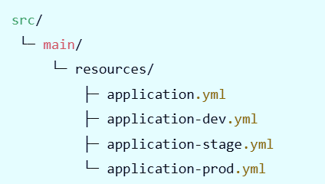
Structure typique des fichiers application.yml
Voici la structure recommandée :

Slide 57
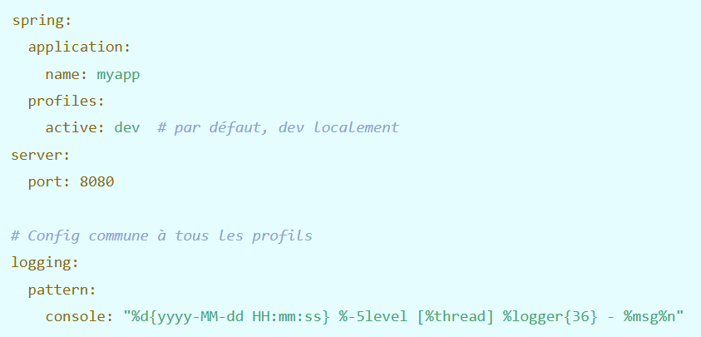
application.yml (général)

Slide 58
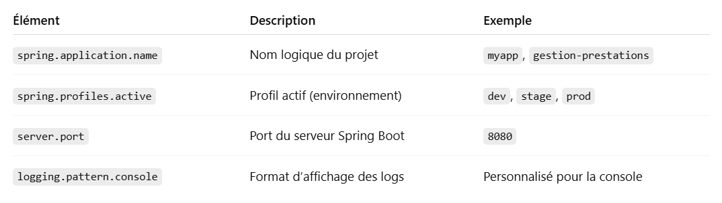
Explication

Slide 59
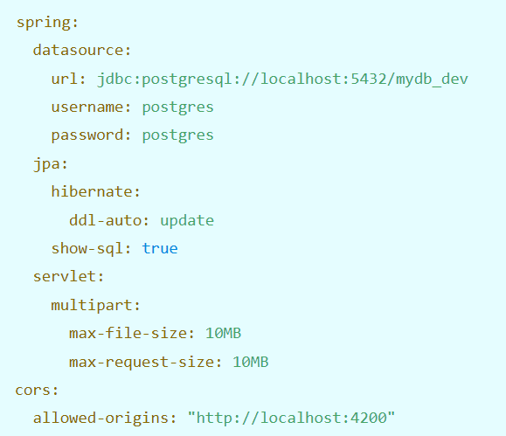
application-dev.yml (local)

Slide 60
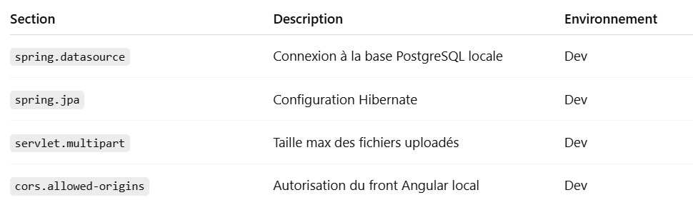
Explication

Slide 61
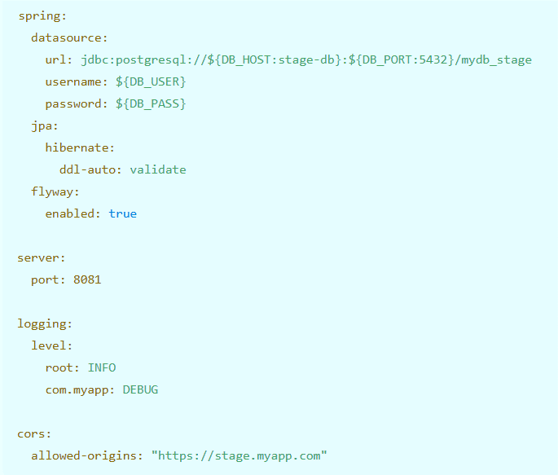
application-stage.yml (préproduction)
Ici, les credentials viennent des variables d’environnement injectées par le serveur CI/CD ou Docker Compose.

Slide 62
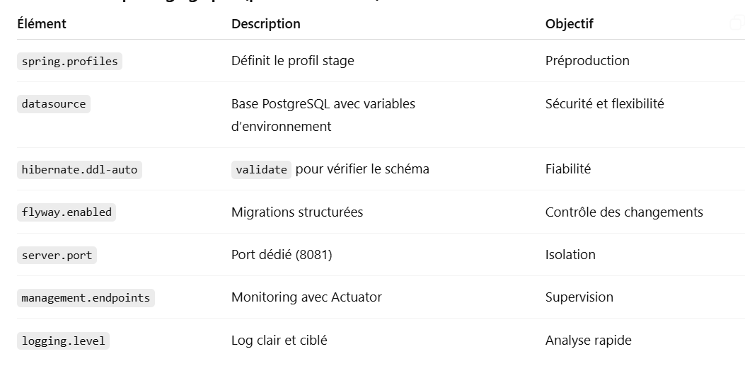
Explication

Slide 63
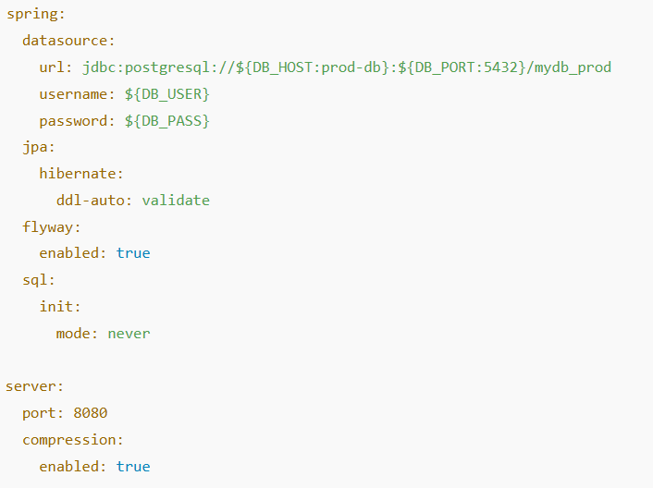
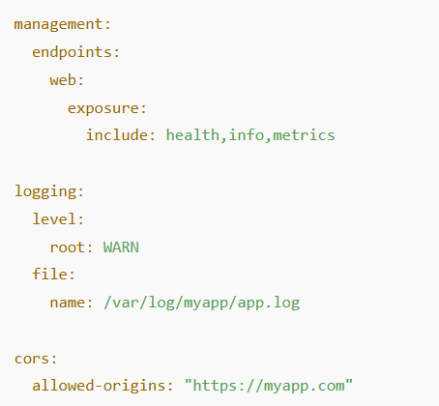
application-prod.yml (production)

Slide 64
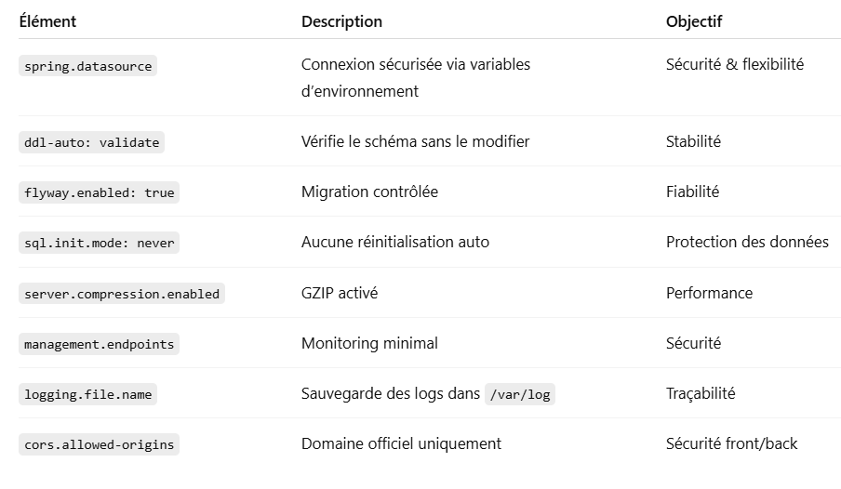
Explication

Slide 65
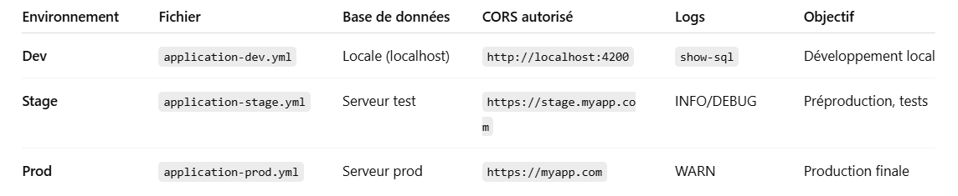
Vue d’ensemble des 3 environnements CNSS

Slide 66
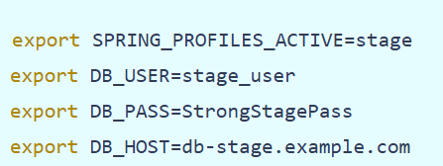
Variables d’environnement et secrets
Les secrets ne doivent jamais figurer dans les fichiers .yml versionnés.Définis-les comme variables système ou dans ton orchestrateur (Docker, CI/CD, ou serveur).
Exemples :

Slide 67
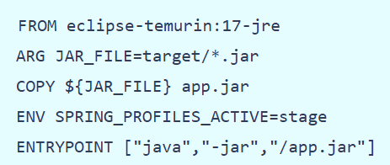
Exemple avec Docker / Docker Compose
Dockerfile

Slide 68
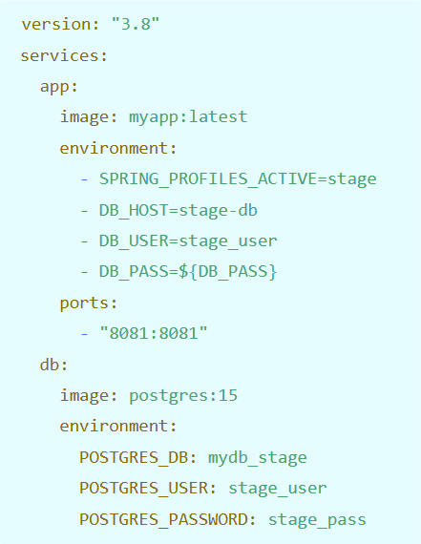
docker-compose.yml

Slide 69
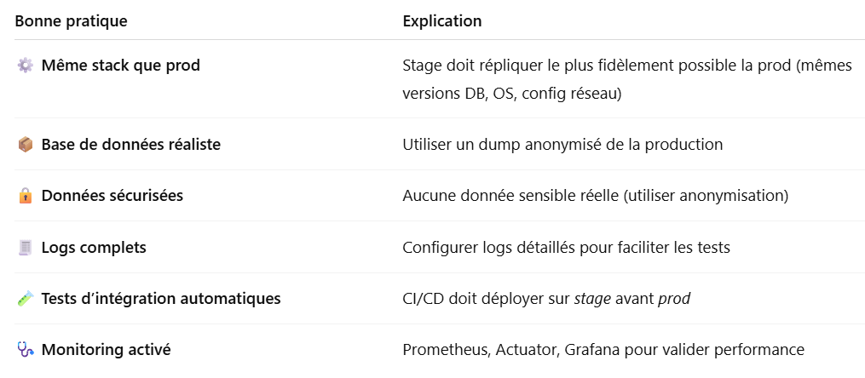
Points clés pour un environnement stage réussi

Slide 70
Tests unitaires & test de qualité

Slide 71
Introduction
Assurer les tests unitaires et la qualité sur un projet Spring Boot + Angular est une étape essentielle pour garantir un code robuste, maintenable et fiable.

Slide 72
Tests unitaires côté Spring Boot
(Backend)

Slide 73
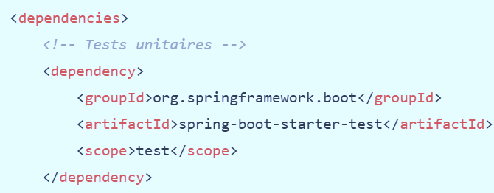
Dépendances
Dans le pom.xml :

Slide 74
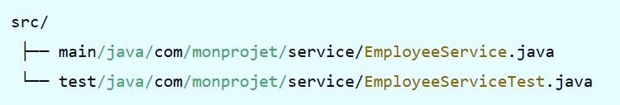
Structure typique des tests
Les tests se placent dans src/test/java/
Exemple :

Slide 75
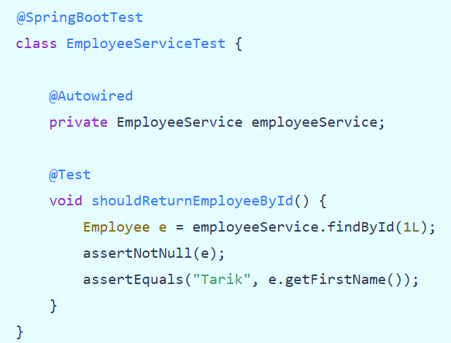
Exemple de test unitaire simple

Slide 76
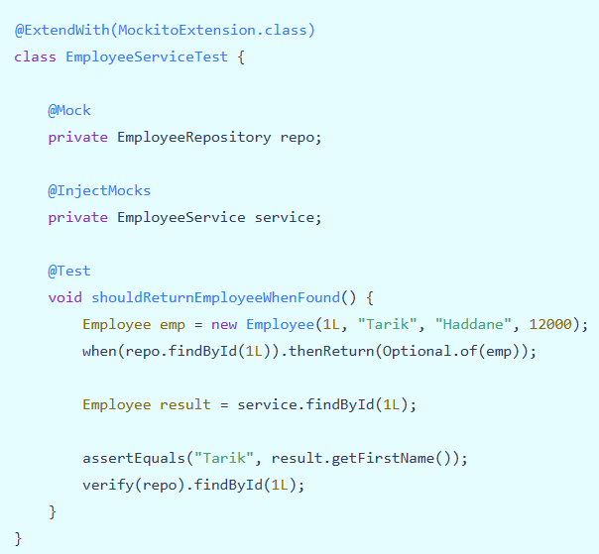
Tests avec Mocking (Mockito)
Permet de tester sans dépendances externes :

Slide 77
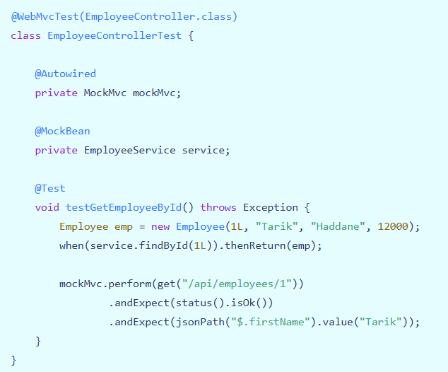
Tests d’intégration REST
Pour tester les contrôleurs REST :

Slide 78
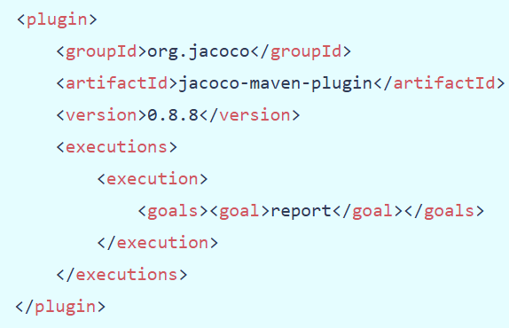
Vérification de la qualité du code
Jacoco → pour la couverture de code :
Rapport : target/site/jacoco/index.html

Slide 79
SonarQube / SonarCloud
pour l’analyse de qualité, dettes techniques, duplication, etc.

Slide 80
Tests unitaires côté Angular (Frontend)

Slide 81
Outils intégrés
Angular intègre :
Karma (runner de tests)
Jasmine (framework de test)
Jest (option plus moderne)

Slide 82
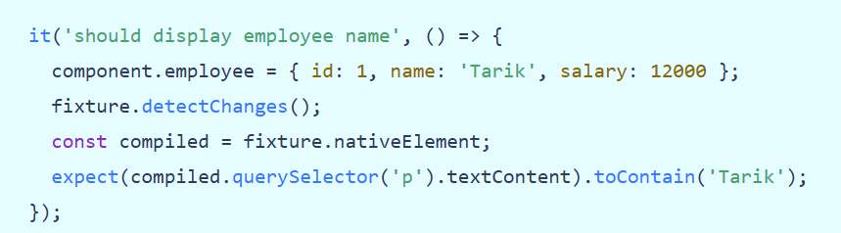
Exemple de test de composant
Dans src/app/components/employee/employee.component.spec.ts :

Slide 83
Lancer les tests
ng test
Cela ouvre Karma dans le navigateur et montre les résultats en temps réel.

Slide 84
Qualité du code Angular
Linting
ng lint
Couverture de tests
ng test --code-coverage
Rapport : coverage/index.html
Analyse SonarQube
même principe qu’avec le backend.

Slide 85

RECAP

Slide 86
gestion des logs dans un projet Spring Boot RESTful

Slide 87
Objectif
Mettre en place un système de journalisation (logging) clair et configurable pour :
tracer les requêtes et réponses,
suivre les erreurs,
déboguer plus facilement,
conserver l’historique d’exécution dans un fichier log.

Slide 88

Dépendance Maven
Spring Boot utilise SLF4J et Logback par défaut.
Vérifie que le fichier pom.xml contient :
Ne pas ajouter log4j ou d’autres moteurs sans raison — Logback est déjà intégré et performant.

Slide 89

Exemple de configuration

Slide 90

Exemple d’utilisation dans un contrôleur

Slide 91

Les paramètres

Slide 92

Exemple de structure finale du projet

Slide 93

Exemple d’un filtre pour tracer toutes les requêtes
Créer une classe LoggingFilter.java :

Slide 94
Exemple de log produit

Slide 95
Bonnes pratiques
Utiliser les bons niveaux de log :
TRACE → détails très fins (rare)
DEBUG → utile pour le développement
INFO → événements normaux
WARN → situations anormales sans échec
ERROR → erreurs nécessitant une attention
Ne pas logger des données sensibles (mots de passe, tokens…)
Centraliser les logs avec ELK (Elasticsearch, Logstash, Kibana) ou Grafana Loki si projet en production.

Slide 96
Optimisation, déploiement & bonnes pratiques

Slide 97
Objectifs
Tester et valider les fonctionnalités de leur application.
Optimiser le code et les performances côté front & back.
Construire et déployer l’application dans un environnement serveur.
Appliquer les bonnes pratiques d’architecture et de maintenance logicielle.

Slide 98
Tests & validations
Objectif
Garantir la fiabilité du code avant la mise en production.

Slide 99
Tests unitaires (Spring Boot + Angular)
Backend : JUnit 5, Mockito
Frontend : Jasmine, Karma

Slide 100
Tests d’intégration (API)
Vérification des endpoints REST avec MockMvc
Exemple : /api/affilies, /api/paiement

Slide 101
Validation des entrées (Backend)
Annotations @Valid, @NotNull, @Email, @Size
Gestion des erreurs avec @ControllerAdvice

Slide 102
Optimisation & build
Améliorer la performance et réduire la taille du déploiement.

Slide 103
Côté Angular
Commande de build optimisé :
ng build --configuration production
Minification, tree-shaking, lazy loading des modules.
Optimisation du Change Detection et des observables.

Slide 104
Côté Spring Boot
Profil de production (application-prod.yml)
Cache HTTP, compression GZIP, pagination côté serveur.
Monitoring avec Spring Actuator.

Slide 105
Déploiement
Objectif : Mettre l’application en ligne sur un serveur CNSS (Linux ou Cloud).

Slide 106
Génération du package Spring Boot
mvn clean package
java -jar target/cnss-app.jar

Slide 107
Déploiement du frontend Angular dans le backend :
Copier le dossier dist/ dans src/main/resources/static
Configuration du proxy si besoin.

Slide 108

Déploiement sur serveur :
Tomcat, Docker, ou serveur Linux (Ubuntu)
Exemple de conteneurisation Docker :

Slide 109
TEST
Tests post-déploiement avec Swagger & Postman

Slide 110
Bonnes pratiques & architecture
Architecture en couches
Gestion des erreurs et logs
Sécurité & configuration
Côté Angular

Slide 111
Architecture en couches
Controller → Service → Repository → Entity
Responsabilités bien séparées.
Respect du principe SRP (Single Responsibility Principle).

Slide 112
Gestion des erreurs et logs
Utiliser @ControllerAdvice et ResponseEntityExceptionHandler.
Logger avec SLF4J / Logback.

Slide 113
Sécurité & configuration
Variables d’environnement pour les secrets (API paiement, DB, etc.).
Utiliser application.yml plutôt que .properties.

Slide 114
Côté Angular
Modularité (feature modules)
Services centralisés pour la communication HTTP.
Réutilisation via composants et pipes.Z

Slide 115
Mise en pratique
Déployer l’application cnss-app1

Slide 116
Configurer le Backend (Spring Boot)
Dans application.properties (ou application.yml), ajoute :
spring.web.resources.static-locations=classpath:/static/
Cela permet à Spring de servir les fichiers Angular.

Slide 117
Construire le Front Angular
Construis Angular en mode production :
ng build --configuration production

Slide 118

Copier Angular dans Spring Boot
Dans ton backend, tu dois placer Angular ici :

Slide 119
Construire ton Backend Spring Boot
mvn clean package
Tu obtiens un fichier .jar dans :
backend/target/<nom-projet>.jar

Slide 120
Lancer l’application
java -jar target/<nom-projet>.jar

Slide 121
Tester l’application
Ouvre le navigateur :
http://localhost:8080
Tu verras ton UI Angular servie par Spring Boot.

